Slide 1
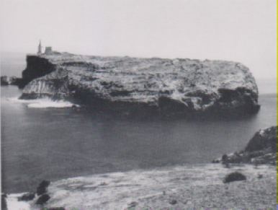
Malta, isola nella baia di San Paolo

Slide 2
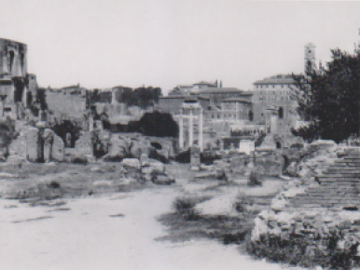
Roma, il Foro Romano, vicino all’Arco di Tito

Slide 4
Roma, veduta del Senato attraversol e colonne del tempio di Saturno

Slide 5
Roma, foro, le colonne ancora in piedi del tempio di Saturno

Slide 6
Roma, rovine del Foro, in primo piano le colonne della basilica Giulia

Slide 7
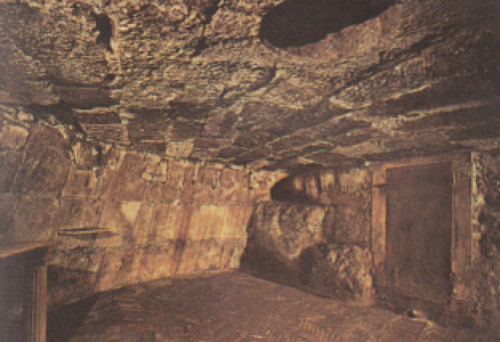
Roma, carcere Mamertino, ove Paolo e Pietro, si dice, furono imprigionati
SAN PAOLO
Primo VIAGGIO
46-48
Atti 13-14

